Slide 1
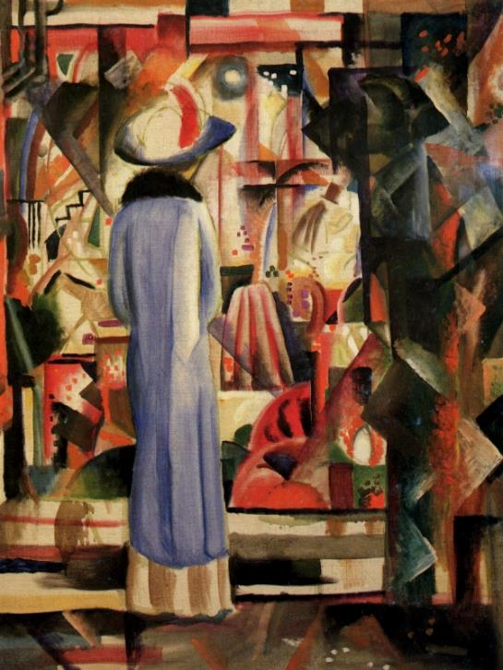
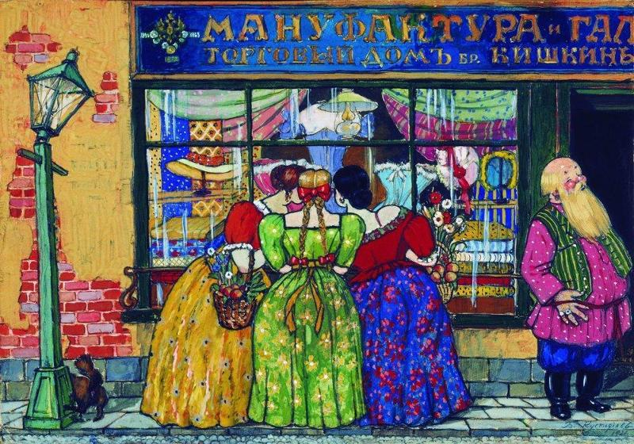
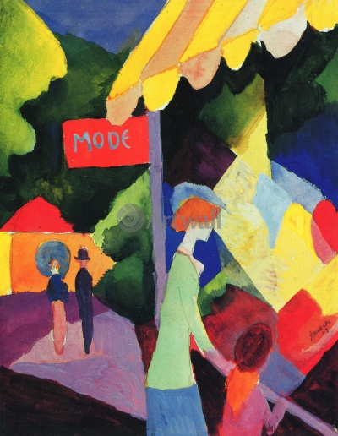

Slide 2
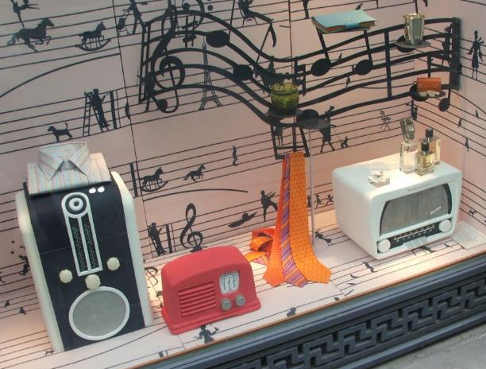
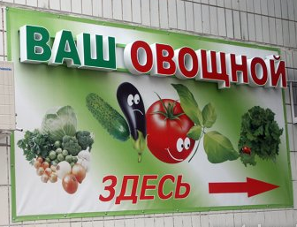
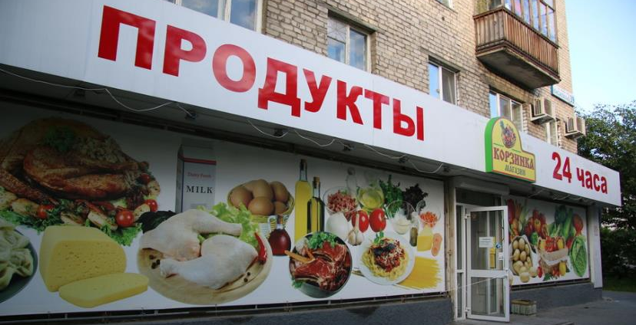

Slide 3
Какая это странная живопись —.........: она заставляет любоваться копией тех вещей, оригиналами которых не любуешься. Блез Паскаль

Slide 4
В переводе с французского языка натюрморт означает «мертвая природа» (nature morte). Однако это лишь дословный перевод.
С голландского- «Тихая, недвижная жизнь».
С английского – «Безмолвная натура».

Slide 5
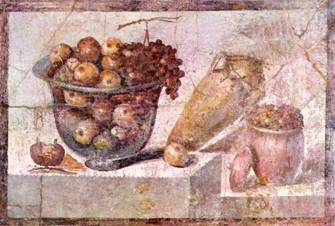
На самом деле натюрморт — это изображение неподвижных, застывших предметов
цветов, овощей, фруктов, мебели, ковров, книжек, чайников, самоваров, цветов, ваз и всего, чем мы пользуемся в повседневной жизни.
Первые натюрморты встречаются на фресках Древней Греции и Древнего Рима.

Slide 6
Баннер (англ. banner — флаг, транспарант) — графическое изображение рекламного характера. Баннеры размещают для привлечения клиентов, для информирования или для создания позитивного имиджа

Slide 7
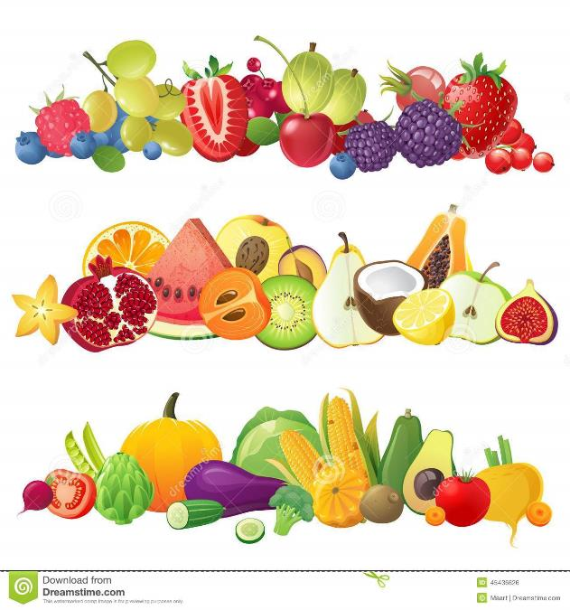
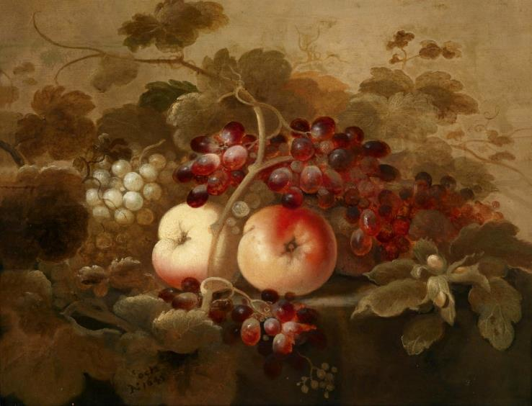
Как связать между собой натюрморт и
баннер?

Slide 8
Тема урока:

Slide 9
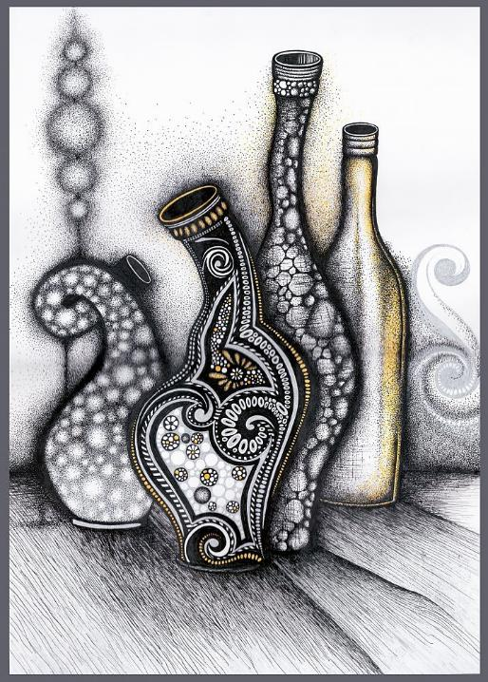
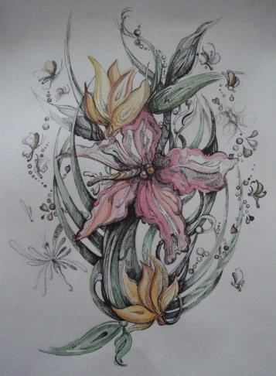
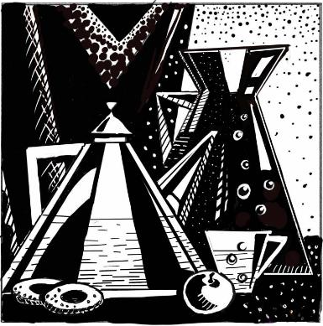
НАТЮРМОРТ В ГРАФИКЕ

Slide 10
НО! ПРИ ЧЕМ ТУТ БАННЕР И ВИТРИНА?
ПРОЕКТНАЯ ДЕЯТЕЛЬНОСТЬ В ГРУППАХ:
НАРИСОВАТЬ НАТЮРМОРТ ДЛЯ БАННЕРА В МАГАЗИН
ТЕХНИКА РИСУНКА – ГРАФИКА
ГРАФИКА - и, мн. нет, ж. [от греч. graphikos - письменный] . Изобразительное искусство, пользующееся комбинацией линий и штрихов и контрастов белого и черного, без применения красок…
Графика - Общественные науки - искусство изображения предметов контурными линиями и штрихами. Иногда в графике допускается применение цветных пятен.

Slide 11
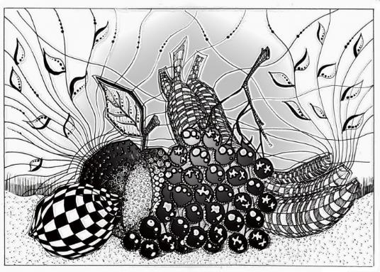
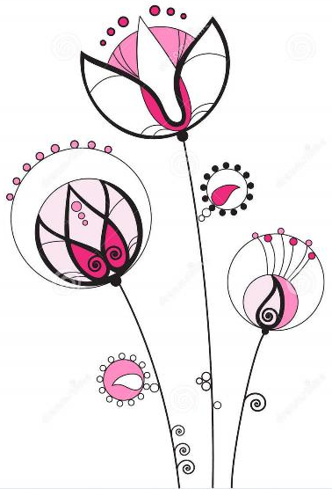
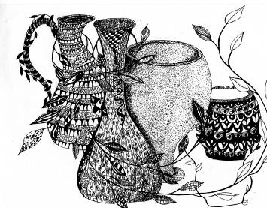
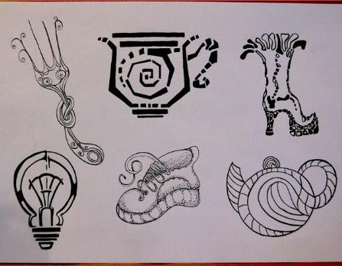
Стилизация - упрощенный четкий контрастный линейный рисунок, в основе которого лежит штрих, пятно, линия.
.

Slide 12
